Slide 1



2023-1-EE01-KA220-ADU-000150753
MOKYMŲ PROGRAMA
MOKYMOSI MODULIS 4: Tarpkultūrinė ir tarpgeneracinė komunikacija
Finansuoja Europos Sąjunga. Taiau išreikštos nuomonės ir požiūriai yra tik autoriaus (-ių) nuomonės ir požiūriai, kurie nebūtinai atspindi Europos Sąjungos ar Estijos nacionalinės agentūros nuomonę. Nei Europos Sąjunga, nei finansavimą skirianti institucija negali būti laikomos atsakingomis už juos.

Slide 2
1 pamoka: Įvadas

Slide 3

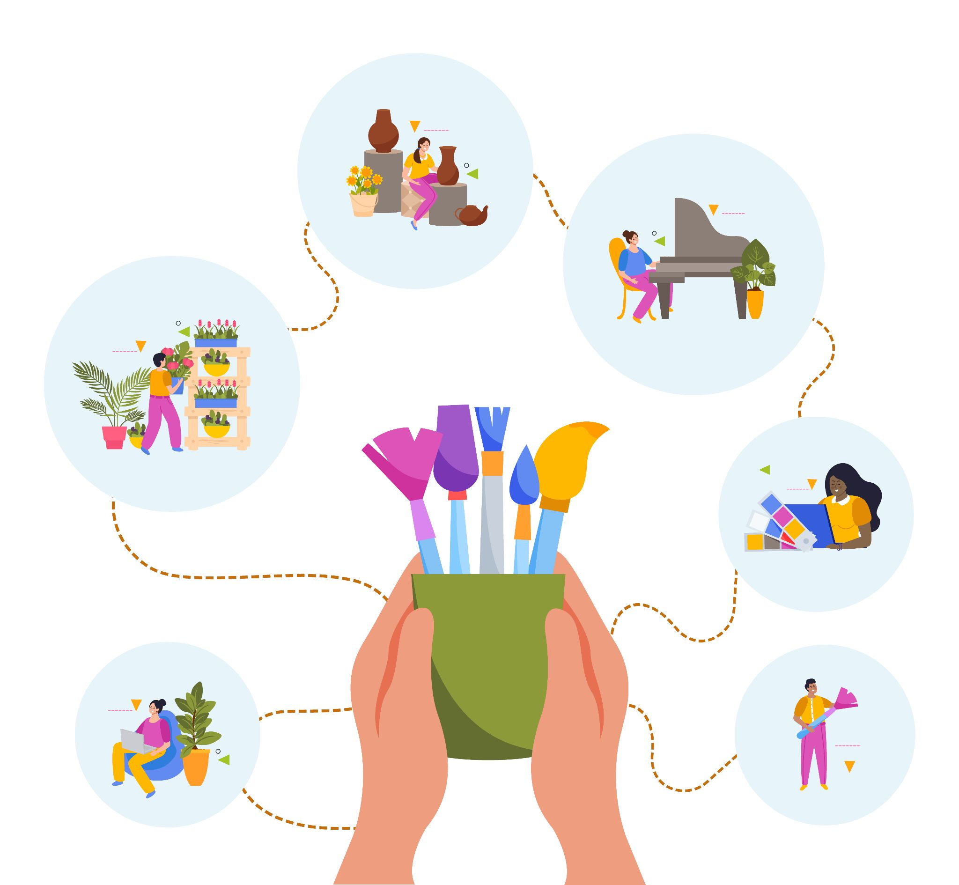
  Interaktyvi veikla 1) „Europos piliečio pasas“
Europos piliečio pasas
Tai kūrybinė veikla: dalyvių prašoma sukurti kūrybiškumą, Europos piliečio pasą. Čia, be savo asmeninių duomenų, jie turi apibūdinti save, įvedant informaciją apie savo šalį, kultūrą, meninį ir istorinį paveldą ir pan. Jie taip pat gali išreikšti save grafiškai ir kūrybiškai.
Reikalingos priemonės: projektorius ir ekranas, interneto prieiga, balta lenta ir žymekliai, informaciniai lapeliai su pagrindinėmis sąvokomis.
Dalyviai gali kurti savo pasą vieni arba mažomis grupėmis. Pastarasis variantas yra geresnis, nes skatina kūrybiškumą ir gali būti naudingas dalyviams, turintiems bendrą kilmę, kalbą ar kultūrą.
https://www.freepik.com/free-vector/passport-with-flight-tickets-white-background_24459631.htm#fromView=search&page=1&position=7&uuid=1ecf90dc-5acd-42af-978b-3a79b3ede379
Šaltinis: Freepik, autorius macrovector
https://www.freepik.com/free-vector/creative-people-flat-design-concept-with-human-hands-holding-brushes-drawing-little-persons-involved-art-music-dancing-vector-illustration_37421460.htm#fromView=search&page=1&position=3&uuid=0d99e143-8f99-442d-ba97-4ed4e83f8ea4

Slide 4

  Interaktyvi veikla 2: Filmas
Filmo žiūrėjimas
Ši veikla yra raminanti, tačiau gali būti naudinga diskusijoms, kurios gali kilti jos metu. Ji susideda iš trumpo filmo peržiūros. Italijai tinkamas filmas galėtų būti „Zoran il mio nipote scemo“ („Zoran, mano kvailas sūnėnas“) (nuoroda į filmą).
Filmas turi nagrinėti tarpkultūrinės ar kartų tarpusavio komunikacijos problemas ir klausimus.
Po vaizdo įrašo vyks diskusija pagrindinėmis temomis.
Mokytojai turi skatinti diskusiją, stengdamiesi įtraukti visus dalyvius ir surinkti įvairius požiūrius..
Mokytojas gali naudoti ekraną su žymekliais, kad sukurtų burbulų diagramą su surinktais požiūriais.
Reikalingos priemonės: projektorius ir ekranas, interneto prieiga, balta lenta ir žymekliai.

Slide 5
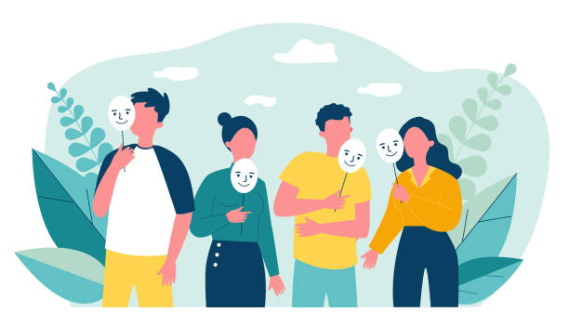
  Interaktyvi veikla 3 Vaidmenų žaidimas: atspėk kilmę
Atspėkite kilmę
Šioje veikloje grupė bus suskirstyta į mažas grupes po 4–5 žmones. Pagrindinė sąlyga – niekas nežino kitų dalyvių geografinės kilmės.
Kiekvienas asmuo turi papasakoti epizodą iš savo gyvenimo, apibūdinti daiktą, patiekalą, susijusį su jo ar jos kultūrinio paveldo elementais (ryte ėjau melstis į mečetę... pietums valgėme duoną ir panelle), o kiti turi atspėti, iš kur jis ar ji yra kilęs (-usi).
Reikalingos priemonės: projektorius ir ekranas, interneto prieiga, balta lenta ir žymekliai.
Dvi grupės: 1 grupė: šeimininkai: rodo meno kūrinių ar kultūros paveldo objektų iš įvairių šalių nuotraukas (Koliziejus, Eifelio bokštas...). Kiekviena nuotrauka ar nuotraukų grupė susijusi su vienu ar keliais žmonėmis iš tos vietos, kurie yra grupėje. 2 grupė: keliautojų klausiama, kuris iš šių paminklų jiems padarė didžiausią įspūdį ir kurį jie norėtų aplankyti ateityje. Remdamiesi nurodyta nuotrauka, pirmoji grupė šeimininkų pateikia informaciją apie tą vietą ir su ja susijusį paveldą.

Slide 6
  Interaktyvi veikla 4 Vaidmenų žaidimas: kur norėtumėte keliauti?
Kur norėtumėte keliauti??
Šioje veikloje grupė turi būti padalyta į dvi grupes: 1-oji grupė: šeimininkai ir keliautojai. Šeimininkai turi parodyti po 4–5 nuotraukas, meno kūrinius ar kultūros paveldą, atstovaujančius jų šalį (Koliziejus, Eifelio bokštas ir pan.). Bus daugiau nuotraukų kolekcijų.
Keliautojai iš nuotraukų turi pasirinkti šalį, kurią norėtų aplankyti savo kitoje kelionėje. Remiantis nurodyta nuotrauka, keliautojus priims šeimininkai, kurie juos aprodys savo šalį, aprašydami ir parodydami jos gamtinį ir kultūrinį paveldą.
Reikalingos priemonės: projektorius ir ekranas, interneto prieiga, balta lenta ir žymekliai.
Ši veikla yra susijusi su 2 pamoka ir parapijos žemėlapio sudarymu.

Slide 7

  Diskusija ir apmąstymai
Klausimai grupinei diskusijai :
Pridėkite 5–6 klausimus.
Ar kada nors susidūrėte su komunikacijos problemomis? (daugiakultūrinėje, tarpkultūrinėje, tarptautinėje aplinkoje)
Kokios, jūsų nuomone, yra kitos komunikacijos kliūtys ir kodėl?
Ar manote, kad šiuolaikinės technologijos yra kliūtis ar galimybė bendrauti?
Koks komunikacijos būdas yra geresnis perduodant kultūrinį ir gamtinį paveldą? (žodinis, grafinis, muzikinis…)
Ar manote, kad įmanoma komunikacija tarp skirtingų kartų?
Išvada :
Komunikacijos kelias yra begalinis. Komunikacija turi keistis ir prisitaikyti, kad galėtų išreikšti naujas koncepcijas, idėjas, jausmus ir emocijas, susijusias su naujomis visuomenėmis. Iššūkis yra sugebėti perteikti praeities paveldą, išsaugoti jų tapatybę, nesukuriant barjerų tarp skirtingų kultūrų..
Šaltinis, Freepik, nemokamas vaizdas, autorius pch.vector
https://www.freepik.com/free-vector/people-talking-arguing_9176206.htm#fromView=search&page=1&position=32&uuid=9ec0301a-dddf-4d25-a241-a5349c9e3205

Slide 8







2023-1-EE01-KA220-ADU-000150753
Ačiū už jūsų dėmesį
Partneriai
Finansuoja Europos Sąjunga. Taiau išreikštos nuomonės ir požiūriai yra tik autoriaus (-ių) nuomonės ir požiūriai, kurie nebūtinai atspindi Europos Sąjungos ar Estijos nacionalinės agentūros nuomonę. Nei Europos Sąjunga, nei finansavimą skirianti institucija negali būti laikomos atsakingomis už juos.

